Slide 1
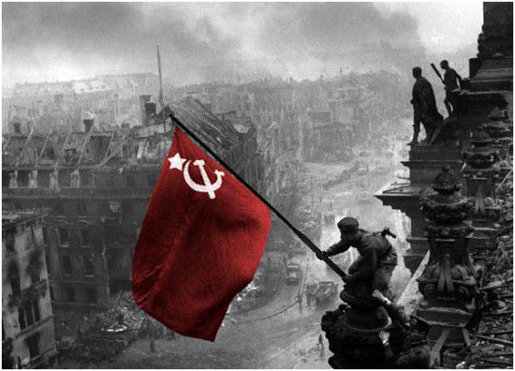
Исторический музей, группа «ПОИСК»
МОУ «Амвросиевская школа №6»
(Демченко В., Снопко Д., Решетняк Д.)
Они штурмовали Берлин
5-я Ударная Армия —оперативное формирование РККА в составе ВС СССР в годы Великой Отечественной войны. Сформирована 9 декабря 1942 года на основании директивы Ставки ВГК № 170699 на базе 10-й резервной армии. В составе Южного фронта 2-го формирования (с 3 января 1943 года), 4-го Украинского фронта принимала участие в Ростовской и Миусской операциях, участвовала в Донбасской стратегической и Мелитопольской наступательных операциях.
Свой боевой путь завершила в поверженном Берлине, который брала в составе 1-го Белорусского фронта под командованием Георгия Жукова.
Ее бойцы оставили на стене Рейхстага надпись: «Сталинград – Саур-Могила – Варшава – Берлин! Самсин, Павлуха, Стегний».
5-я Ударная Армия у Рейхстага

Slide 2
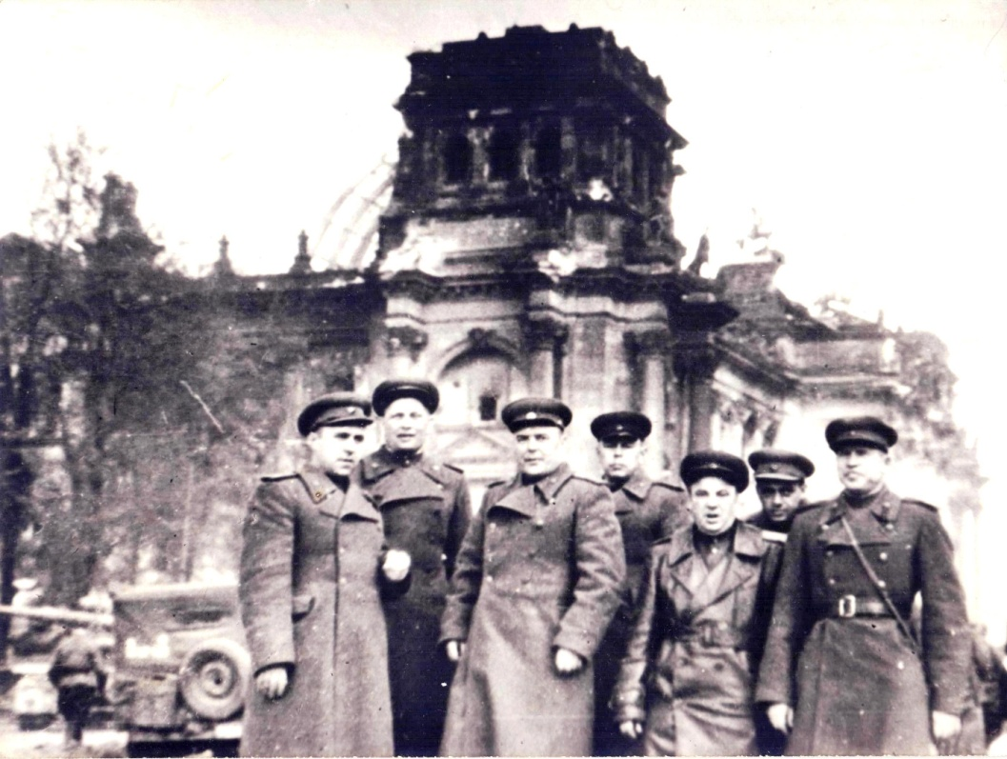
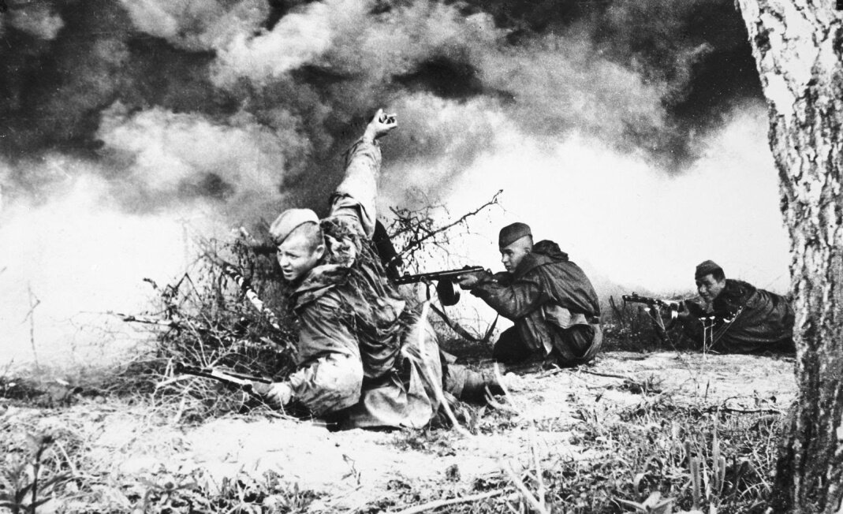
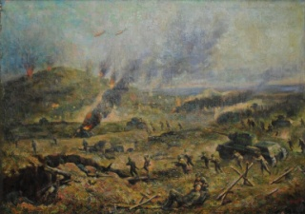
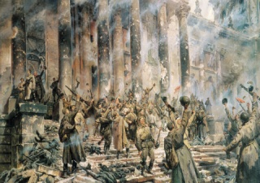
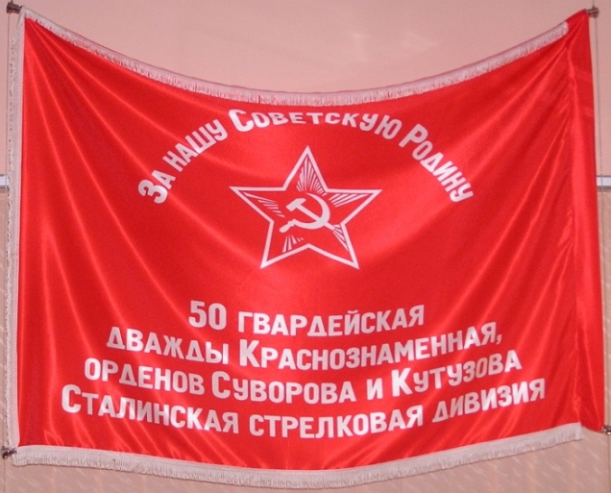
Героическая 5-я Ударная армия, прорвавшая Миус-фронт, свой боевой путь завершила в поверженном Берлине, который брала в составе 1-го Белорусского фронта под командованием Георгия Жукова. Ее бойцы оставили на стене рейхстага надпись: «Сталинград – Саур-Могила – Варшава – Берлин! Самсин, Павлуха, Стегний».
Они дошли до вражеской столицы, С Зееловских высот — и до глубин, И все, кто жив остался, мог гордиться, То памятно навек: «Я брал Берлин!»
Потрет навеки сохранённой даты: «2 мая… Взят вчера Берлин». Портрет великий, прочный и крылатый, А «портретист»… он мог быть не один.
А тут — фотограф фронтовой газеты, А на рейхстаге есть следы твои… О, наш земляк! Тебе любовь за это, «Мы из Донбасса» — символ той любви!
50-я гвардейская стрелковая дивизия 5-й Ударной Армии
1-го Белорусского фронта
у Рейхстага. Берлин, 2 мая 1945г.
с апреля 1945 года генерал-полковник Н. Э. Берзарин (май 1944 года — июнь 1945 года).

Slide 3
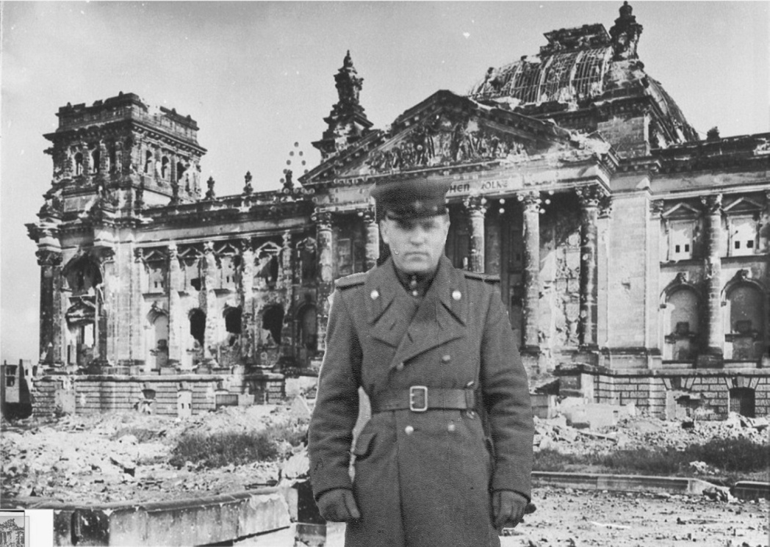
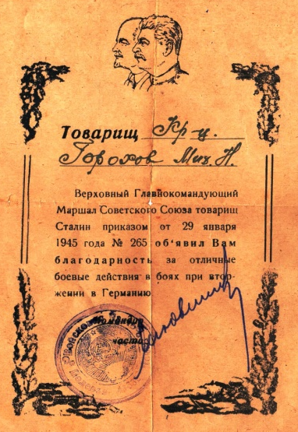
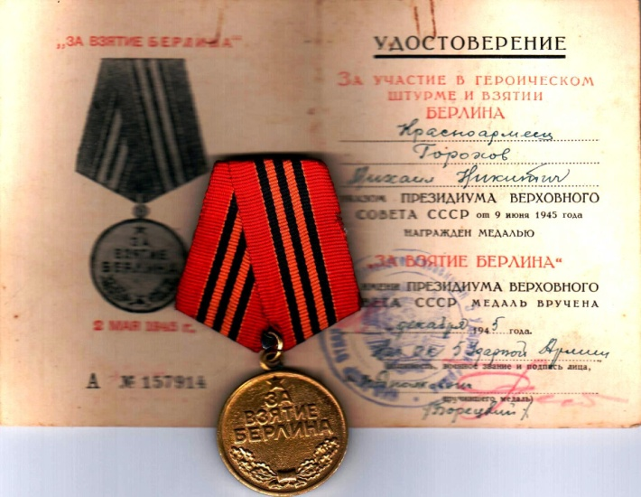
Горохов
Михаил Никитович
(1923-1993гг.)
Уроженец села Белояровка Амвросиевского района. На фронт призван Амвросиевским РВК Сталинской области 28.08.1943г. Красноармеец, пехотинец. Стрелок 99 отдельной роты охраны 5-й Ударной армии.
С освободительными боями прошёл всю Европу до самого Берлина в составе 3-го Украинского и 1-го Белорусского фронтов. Как участник штурма Берлина награжден медалью «За взятие Берлина» и благодарственным письмом И. Сталина.
Свое он помнил назначенье — фронт управлял его судьбой. Поход, на местности ученье чередовал он со стрельбой...
Но это — дела половина! Другая в тыщи раз трудней — дойти до самого Берлина с пехотной выкладкой своей!
Материалы из семейного архива Ляшко О.Г.

Slide 4
Зинченко
Иван Степанович
(1923-1976гг.)
Уроженец села Большое Мешково Амвросиевского района. Окончил Барнаульское артиллеристское училище. На фронт призван Амвросиевским РВК Сталинской области 28.08.1941г. Красноармеец, пехотинец. Командир минометного взвода 986-го стрелкового полка 230-й стрелковой Сталинской дивизии 5-й Ударной армии.
Воевал в составе Юго-Западного, 3-го Украинского, с сентября 1944г. – 1-го Белорусского фронтов. Освобождал Варшаву. Отличился в боях на подступах к Берлину, за что награжден двумя Благодарностями командира части и орденом Красной Звезды.
https://pamyat-naroda.ru/heroes/podvig-chelovek_nagrazhdenie24853854/
Материалы из семейного архива Демченко В.

Slide 5
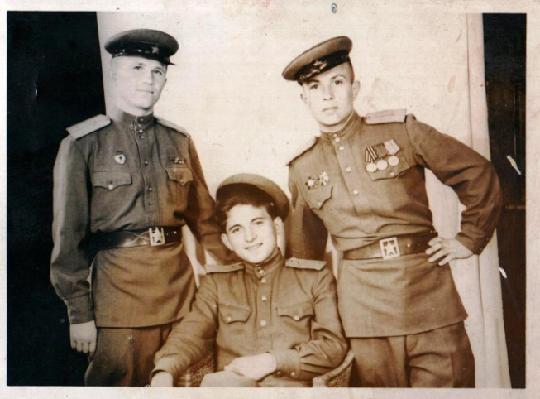
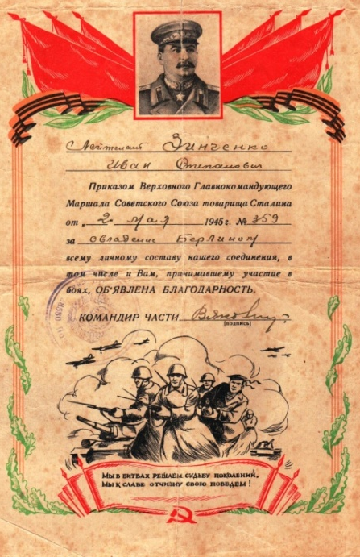
Зинченко
Иван Степанович
(1923-1976гг.)
Как участник штурма Берлина награжден медалью «За взятие Берлина» и благодарственным письмом И. Сталина.
В 1945-1947гг. - работал переводчиком в комендатуре германских городов Берлин, Росток. В 1947г. демобилизовался, вернулся на родину. Окончил Макеевское педучилище, Луганский пединститут. Работал учителем, в с.Артемовка, директором Карпово-Надеждинской
и Велико-Мешковской школ.
Награжден орденом Отечественной войны II ст.
Вот так отмечали День Победы
Материалы из семейного архива Демченко

Slide 6
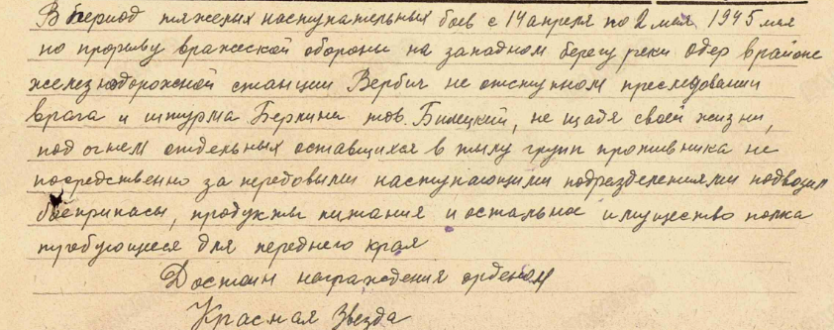
Белецкий
Федот Васильевич
(1893-1971гг.)
Уроженец села Успенка Амвросиевского района. На фронт призван Амвросиевским РВК Сталинской области 10.08.1943г.
Рядовой взводовой транспортной роты 1054-го стрелкового полка 301-й стрелковой Сталинской дивизии. Воевал в составе 3-го и 4-го Украинских фронтов, с 08.1944г. – 1-го Белорусского фронта.
Из наградного листа Ф.Белецкого
http://podvignaroda.ru/?#id=28264526&tab=navDetailDocument
За овладение Берлином отмечен Благодарностью командования (приказ ВГК т.Сталина № 359 от 02 мая 1945г.), награжден медалью «За взятие Берлина» № 430513, 02 мая 1945г., Благодарностью Главнокомандующего советскими оккупационными войсками в Германии Маршала Советского Союза
Г. Жукова и члена военсовета Телегина (05.06.1945г.)
Из экспозиции Амвросиевского районного историко-краеведческого народного музея

Slide 7
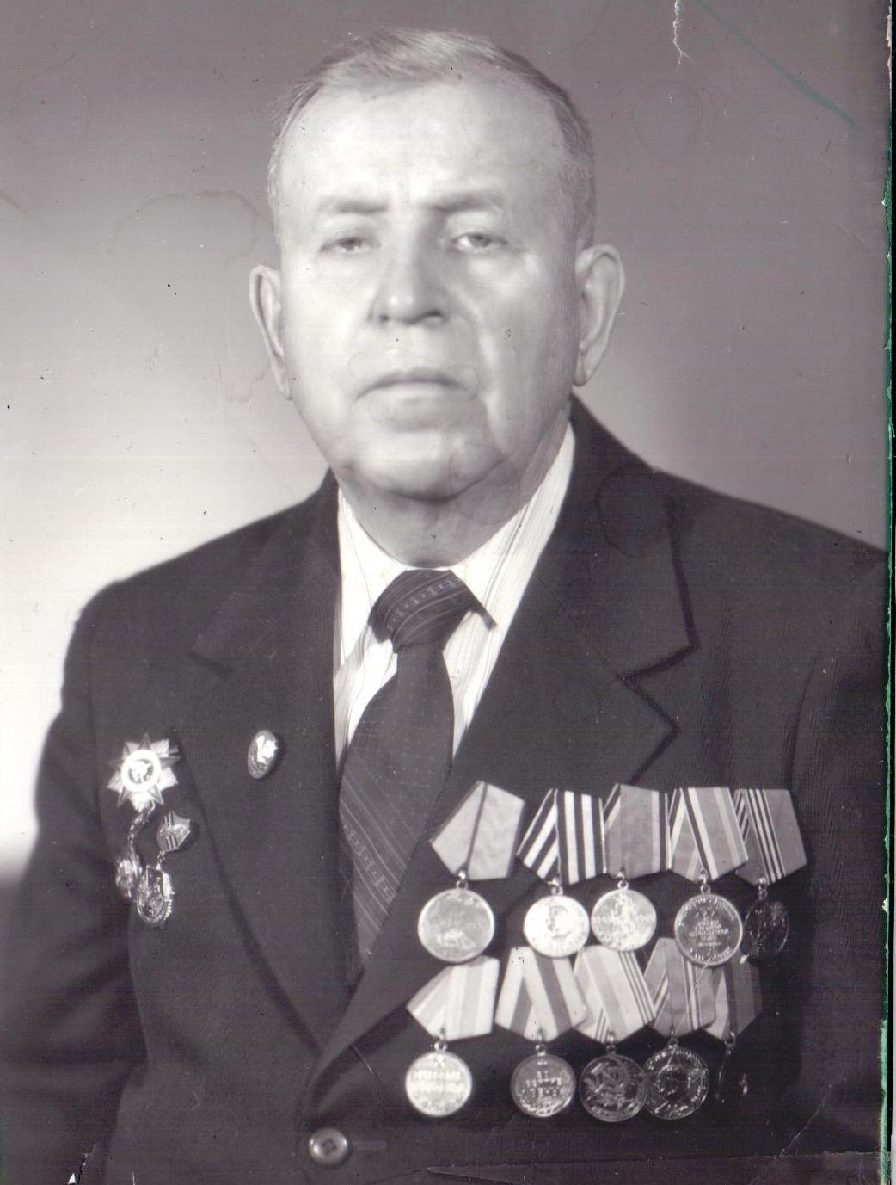
Степанищев Николай Федорович
(1913-1993гг.)
Уроженец поселка Кутейниково Донецкой области. С 1934г работал учителем в начальной школе. Воевал в составе Юго-Западного, Третьего Украинского фронтов. Свой первый бой принял под Запорожьем осенью 1943г. Освобождал Чаплино, село Казанка Николаевской области, форсировал Южный Буг, Днестр, освобождал Молдавию, Румынию, Чехословакию, Венгрию. Дошел до Берлина. Оставил свою подпись на Рейхстаге. В октябре 1945 года вернулся в Ново-Амвросиевку.
Николай Федорович награжден Орденом Красного Знамени, Орденом Отечественной войны, медалями «За отвагу», «За взятие Будапешта», «За взятие Берлина», «За освобождение Румынии».
Материалы из семейного архива Мусиенко-Коваль.

Slide 8
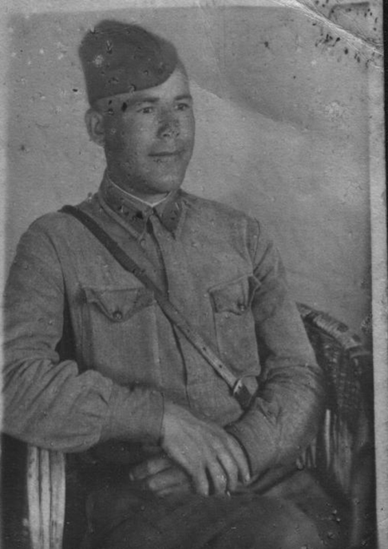
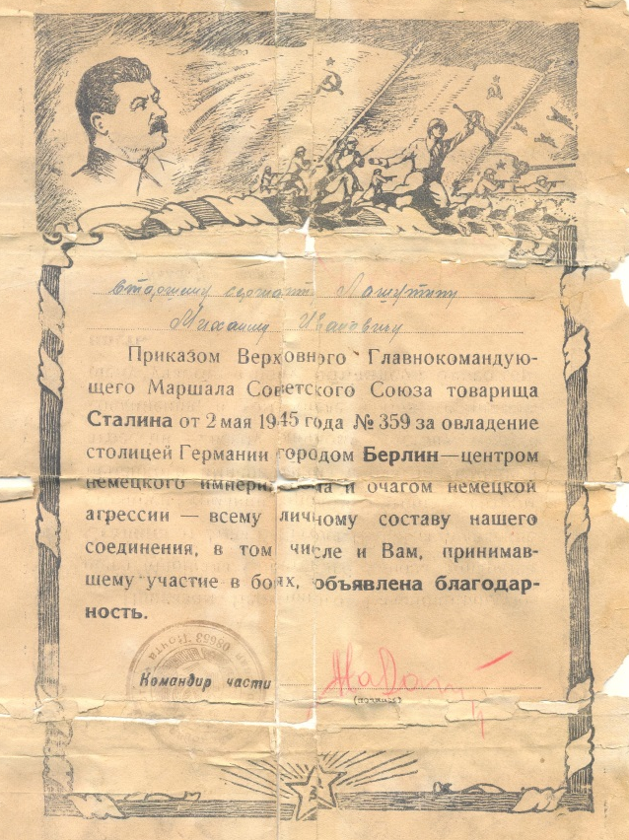
Лашутин
Михаил Иванович
(1916-1983гг.)
Всю войну прошёл шофером 286 отдельной роты химической защиты 82-й Ярцевской Краснознаменной, орденов Суворова и Кутузова II степени стрелковой дивизии. Воевал в составе войск: Центрального фронта в 1941г.; 3-го Прибалтийского фронта в 1942-1943гг., 1-го Прибалтийский фронта 1944г., Первого Белорусского фронта в 1945г.
Участник боёв подо Ржевом, Смоленском, операций: «Багратион», Висло-Одерской, Восточно-Померанской,
Берлинской.
Материалы из семейного архива Баглай Д.

Slide 9
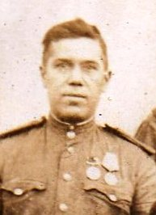
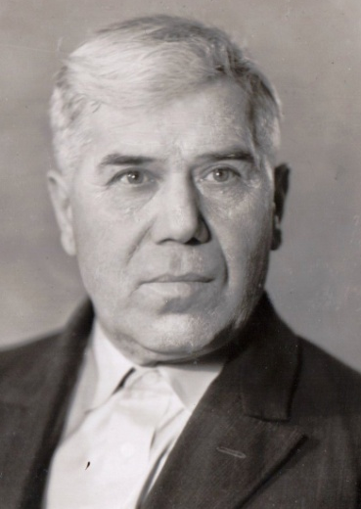
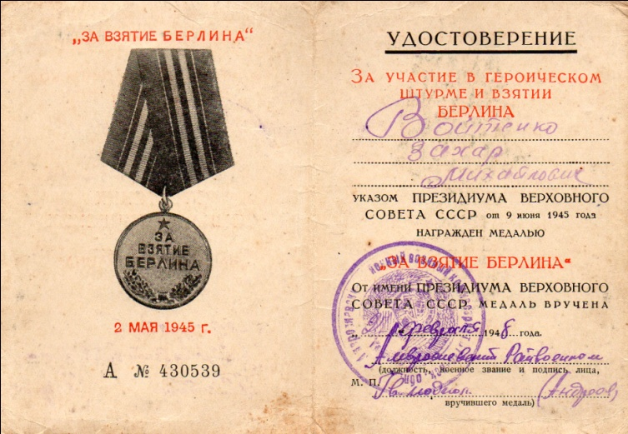
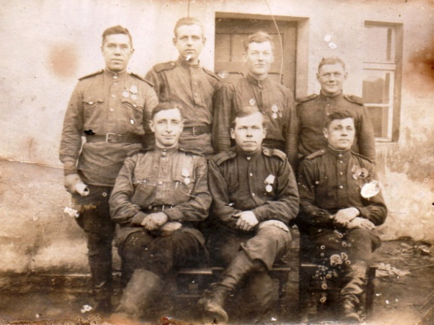
Войтенко
Захар Михайлович
(1909-1977гг.)
Уроженец с.Мокрый Еланчик Амвросиевского района Сталинской области. 28 июня 1941 года был мобилизован Амвросиевским РВК для защиты страны. Достойно нёс службу в войсках Первого Украинского фронта под командованием Маршала И. Конева.
Войтенко З.М., рядовой 43мсп, за участие в боях с немецко-фашистскими захватчиками был награждён медалями «За боевые заслуги», «За оборону Сталинграда», «За взятие Берлина», «За освобождение Праги», «За победу над Германией в Великой Отечественной войне 1941-1945гг.».
Материалы из семейного архива Зайцевой А.Ф.

